Slide 1
Dal monolita al microservizio

Slide 2
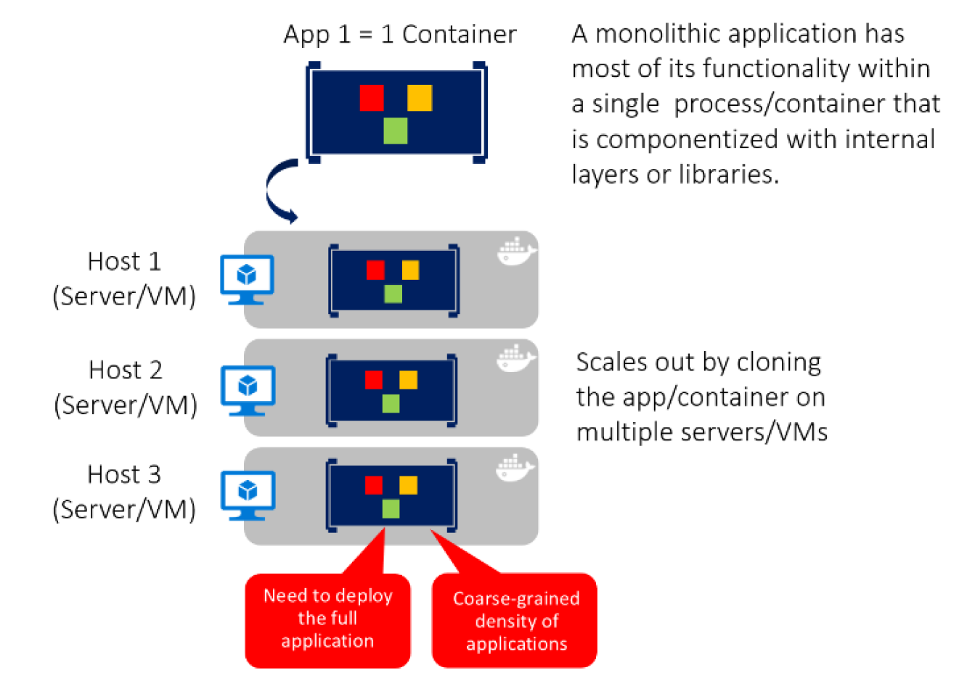

Slide 3
Qual è il problema?
Se si scala un monolita, tutto il codice viene deployato più volte e scalato allo stesso modo

Slide 4
a container does one thing, and does it in one process

Slide 5
Quali sono i vantaggi?
Scalare un container è più veloce rispetto ad una VM
Una immagine Docker può essere tirata su in pochi secondi
E’ difficile avere problemi di corruzioni nei container come nelle VM
Riuscire a suddividere un monolita in più container aiuta a facilitare lo sviluppo e il deploy oltre che a scalare meglio

Slide 6
Mantenimento dello stato in container
Volumi
ospitati nel filesystem host (gestito da Docker)
Bind Mounts
E’ possibile mappare una cartella dal file host (non gestito da Docker, poco sicuro)
tmpfs mounts
ospitati sulla memoria dell’host
Remote storage
Overlay file system

Slide 7
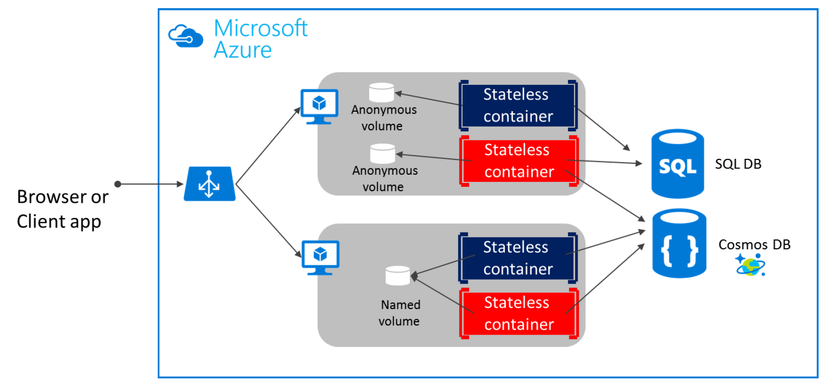

Slide 8
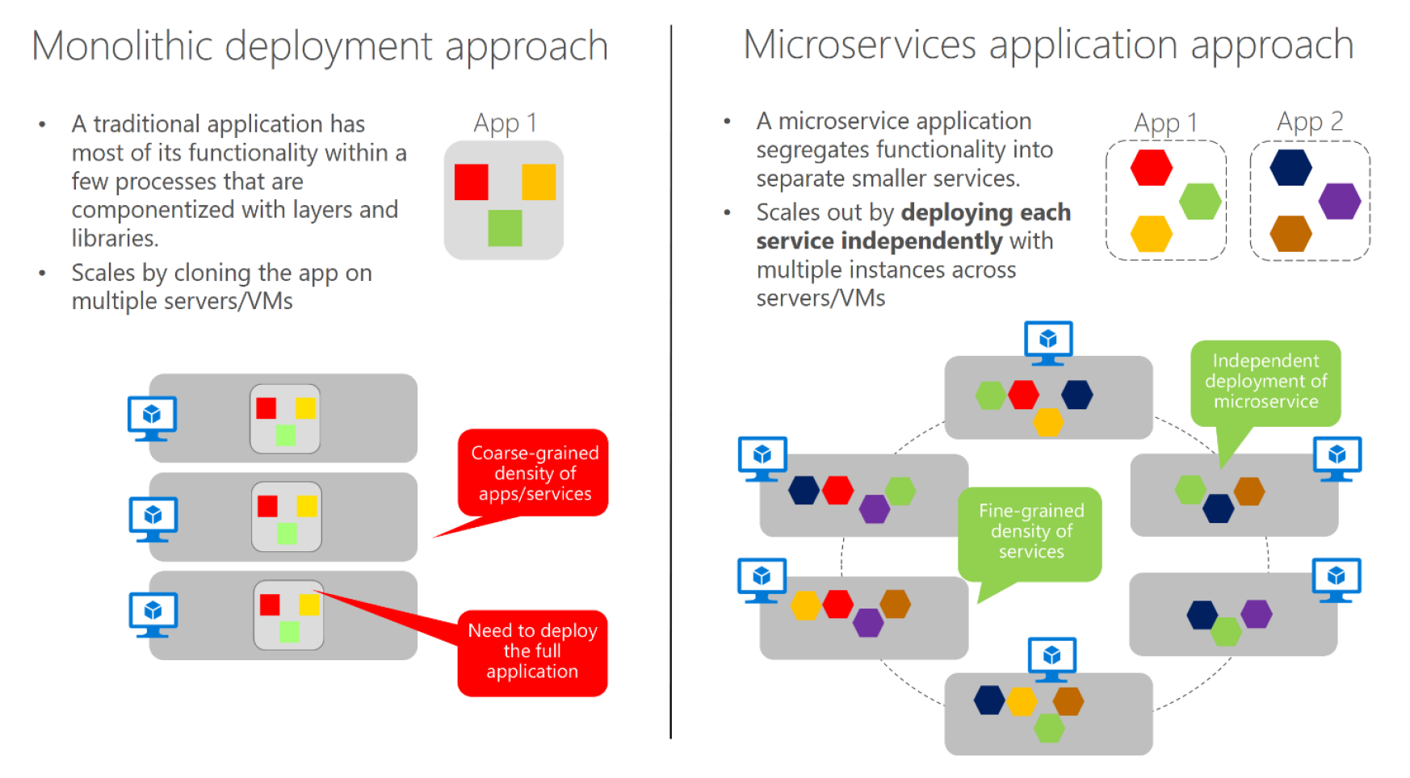

Slide 9
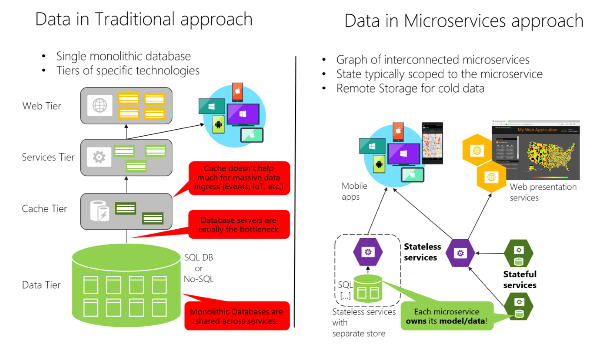
Notes:
Benefici dell’approccio monolita: ACID e SQL Query
Poliglot Persistence

Slide 10
Bounded Context

Slide 11
Context Mapping

Slide 12
Scomposizione per Business Capabilities

Slide 13
Scomposizione per sottodomini

Slide 14
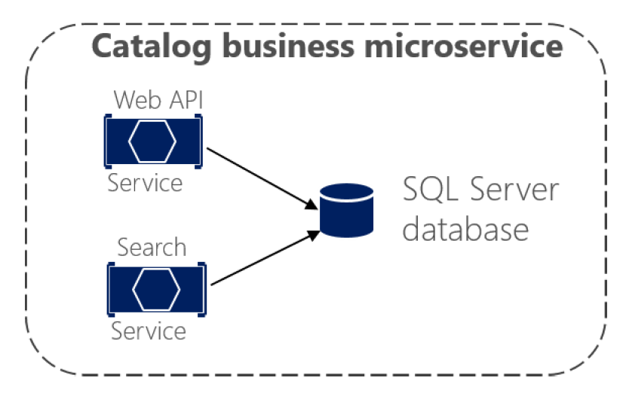
Logical vs Physical Architecture

Slide 15
Challenge
Definire i boundaries di ogni microservizio
Query per recuperare dati da più microservizi
API Gateway, CQRS, Cold Data
Data Consistency fra più servizi
niente richiami diretti
Comunicazione fra più servizi
evitare le chain

Slide 16
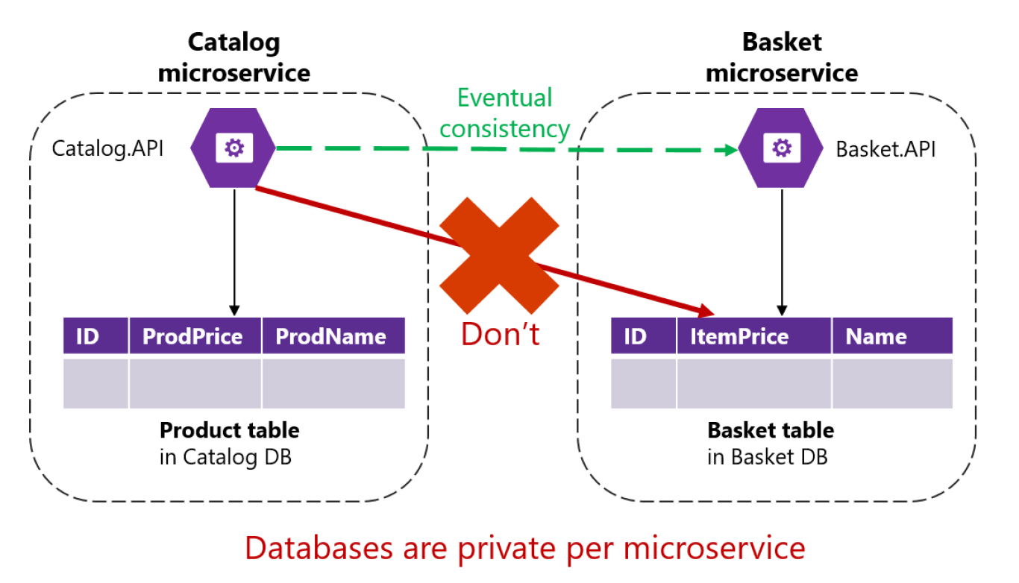
Data consistency

Slide 17
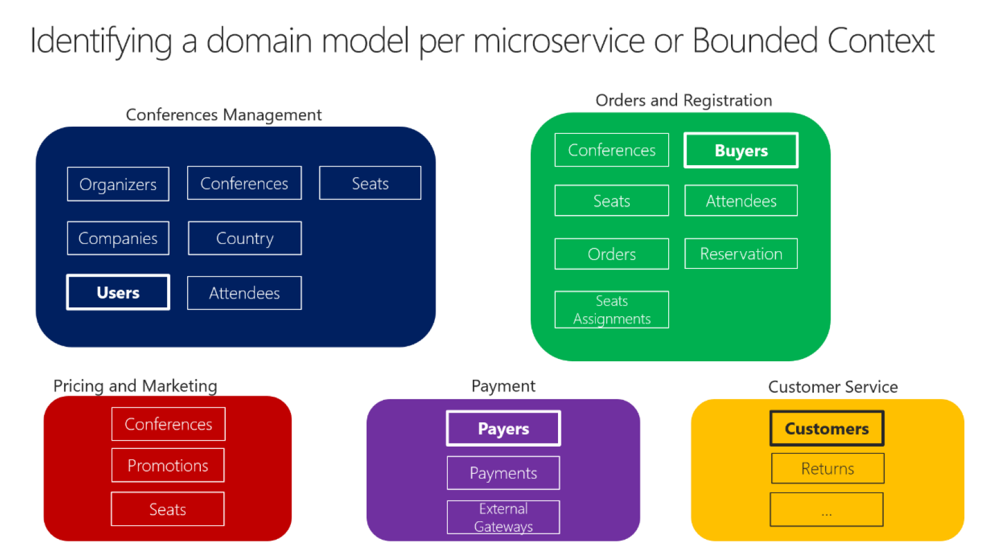

Slide 18
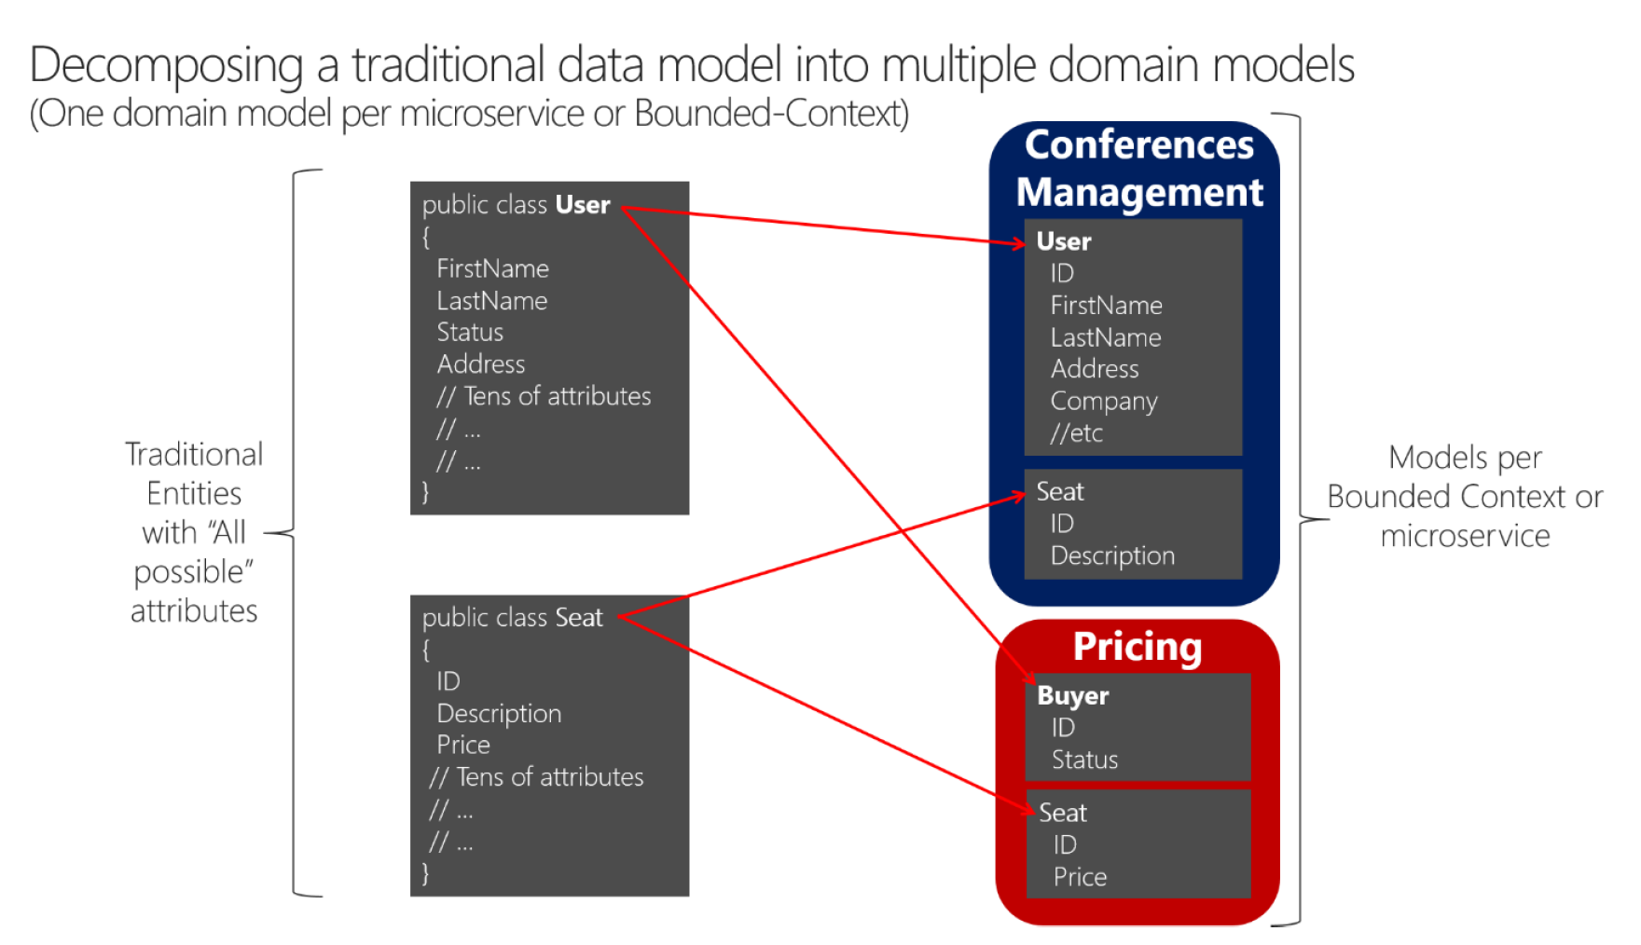

Slide 20
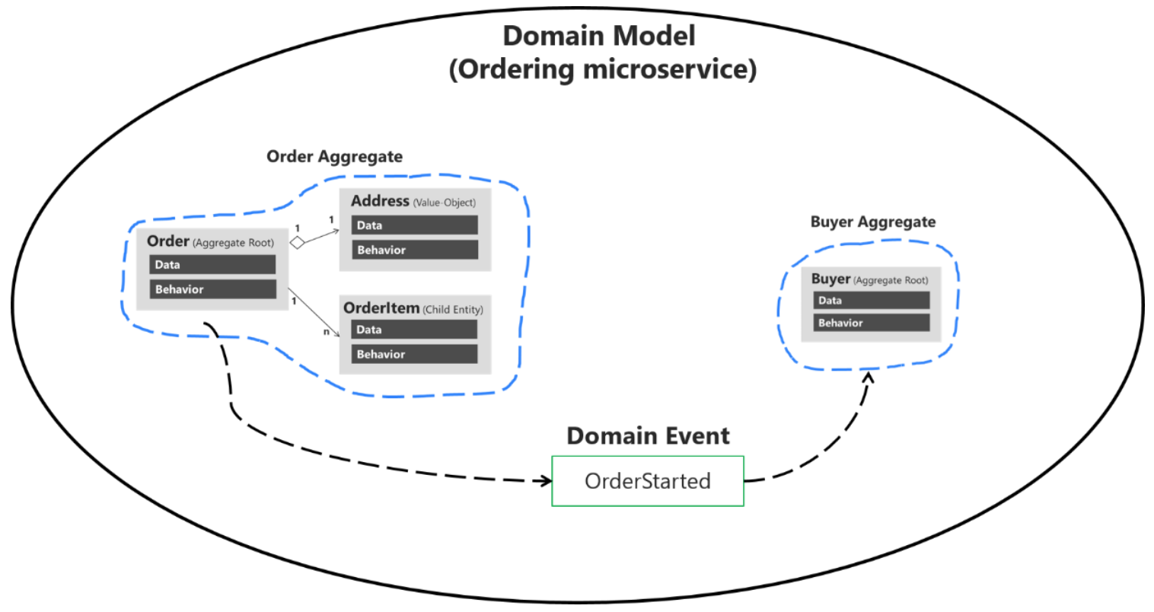

Slide 21
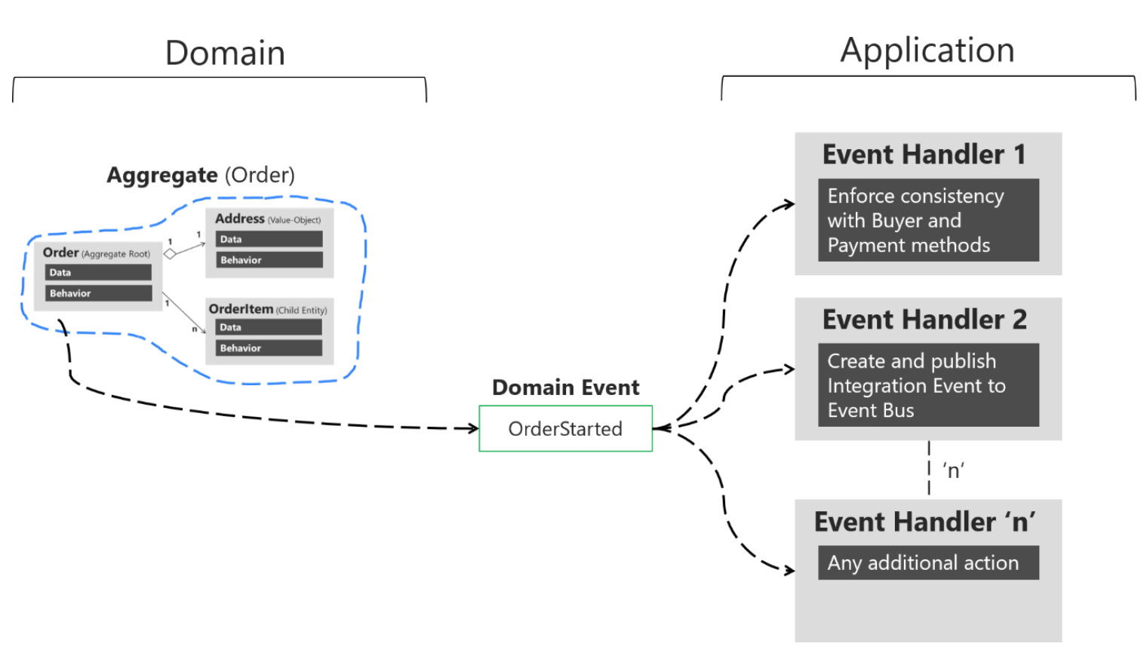

Slide 23
Comunicazione nei microservizi
Notes:
https://reflectoring.io/microservice-communication-patterns/

Slide 24
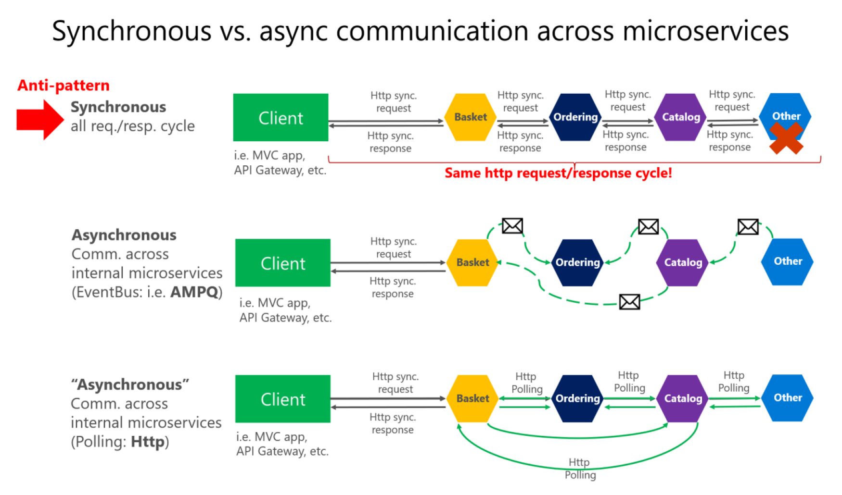

Slide 25
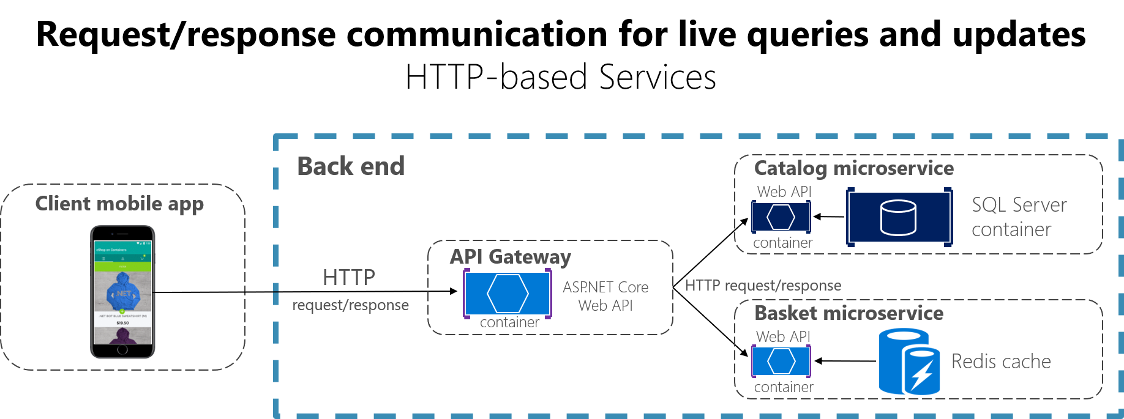

Slide 26
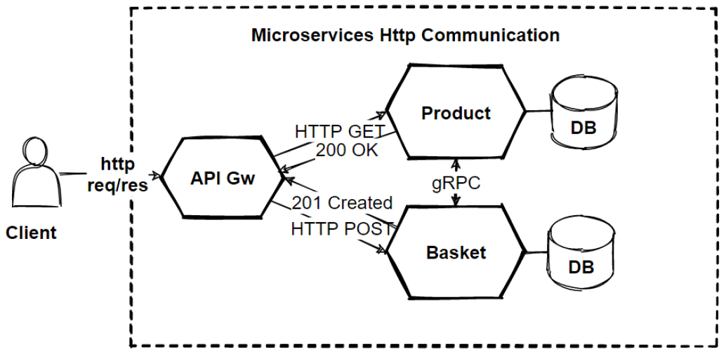
Notes:
https://medium.com/design-microservices-architecture-with-patterns/microservices-communications-f319f8d76b71

Slide 27
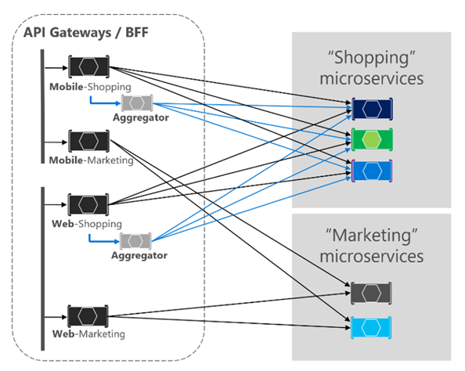

Slide 28
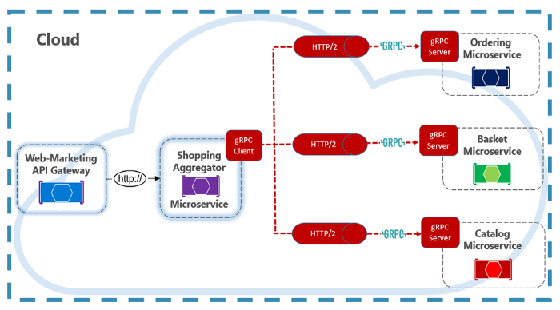

Slide 29
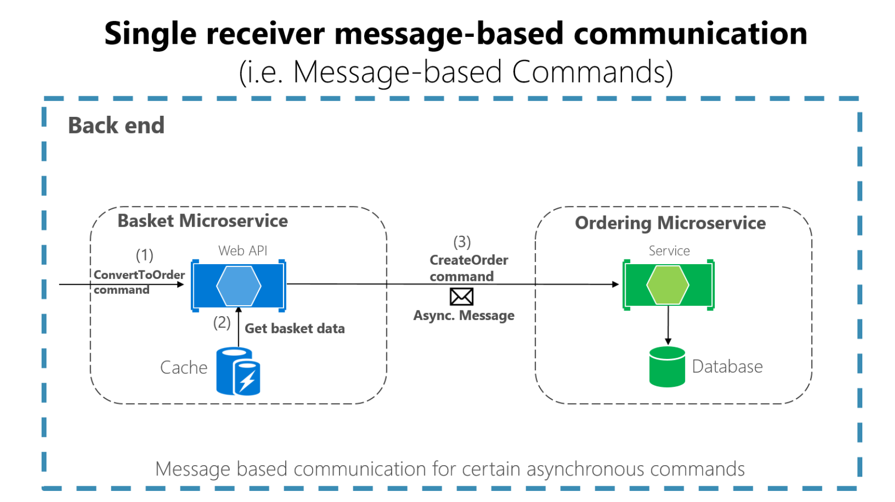

Slide 30
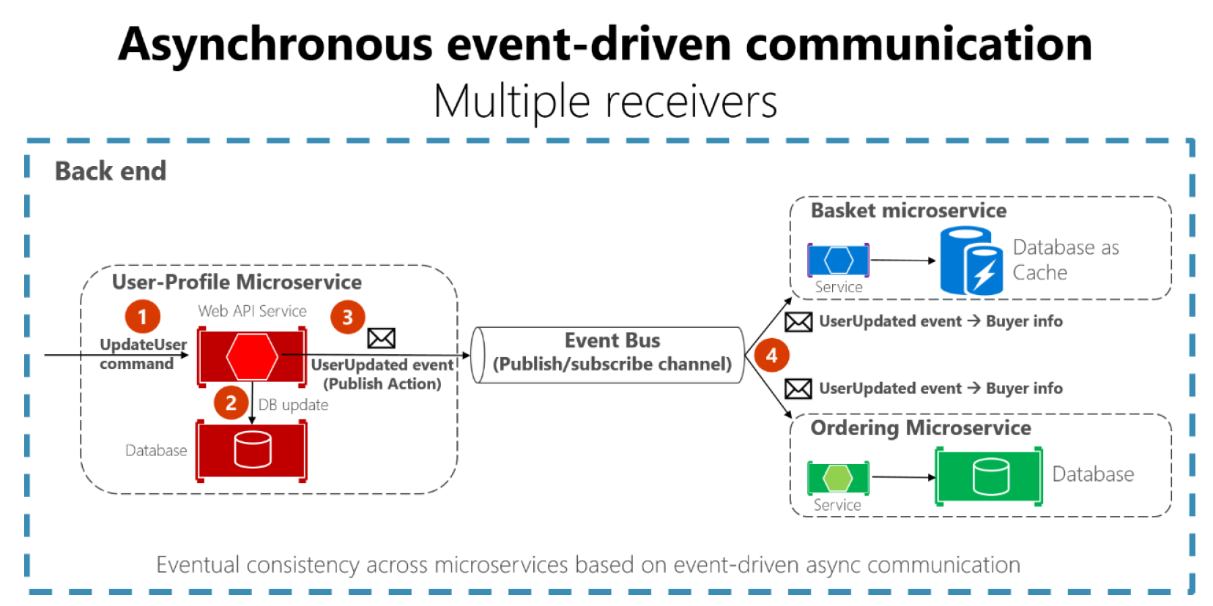

Slide 31
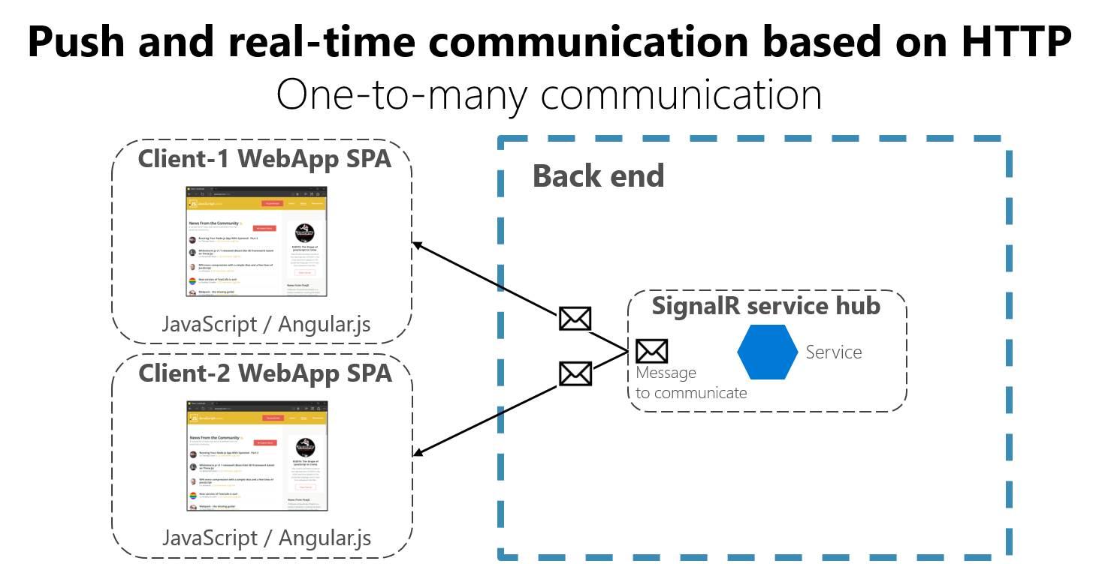

Slide 32
UI nei microservizi

Slide 33
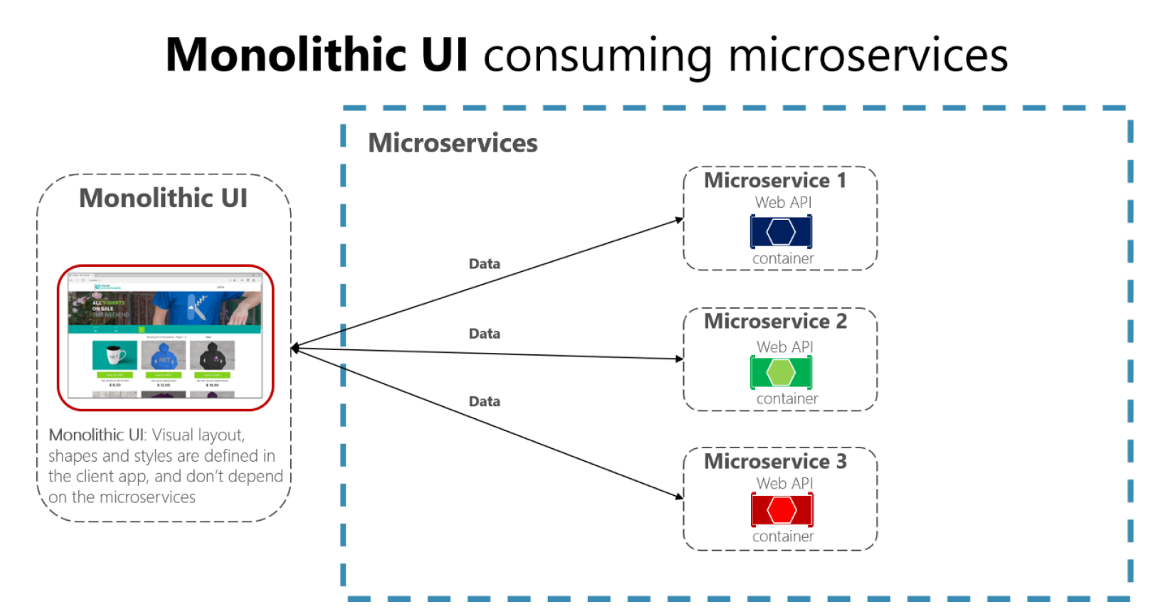

Slide 34
